Slide 1

IDDIC 2026 · IA & INNOVATION
JOUR 2
Écouter le terrain. Comprendre le besoin.
LIVRABLE DU JOUR — M2 · BESOINS VALIDÉS & PROPOSITION DE VALEUR
IDDIC 2026 · BREAKING AI

Slide 2

JOUR 2
LE FIL DU JOUR
Ce que vous produisez aujourd'hui
1
L'art de la bonne question
Poser des questions ouvertes, ancrées dans le vécu, sans souffler la réponse.
2
La récolte de verbatims
+ EN FIN DE JOURNÉE
Capturer les phrases exactes — et la question qui les a fait sortir.
Le Journal IA
3
Du verbatim au besoin
Remonter de ce qu'on dit à ce dont on a vraiment besoin.
L’équipe note comment elle a (ou non) utilisé l'IA dans la journée et ce qui l'a surprise. Sans jugement.
4
Vos 3 personas
Donner un visage à ceux que vous avez rencontrés.
5
Problématique affinée + proposition de valeur
Reformuler la question, et dire ce que votre solution changerait.
IDDIC 2026 · BREAKING AI

Slide 3
JOUR 2
TEMPLATE 1 / 6
L'art de la bonne question
Effectuez une dizaine d’interviews
1
Ouverte
NOS 3-4 QUESTIONS D'OUVERTURE
« Raconte-moi la dernière fois que… » plutôt que « Est-ce que tu aimes… ? » (qui se répond par oui/non).
Testez-les entre vous avant d'aller sur le terrain.
2
Ancrée dans le vécu
On creuse le passé réel, pas les intentions : « la dernière fois », « la fois où ça a coincé ».
3
Sans souffler la solution
On ne propose rien. On écoute le problème. La solution, c'est votre travail plus tard.
ON TRANSFORME — « Tu utiliserais une appli de covoiturage ? » → « Raconte-moi ton dernier trajet galère. » On part du réel, pas du produit.
IDDIC 2026 · BREAKING AI

Slide 4
JOUR 2
TEMPLATE 2 / 6
La récolte de verbatims
LA QUESTION QU'ON A POSÉE
LE VERBATIM (MOT POUR MOT, ENTRE « »)
IDDIC 2026 · BREAKING AI

Slide 5
JOUR 2
TEMPLATE 3 / 6
Du verbatim au besoin
Ils disent « Je note mes idées sur des post-it que je perds tout le temps. »
Ils disent « Le soir, je commande à manger parce que je suis trop crevé pour choisir. »
→ Besoin réel : retrouver ses idées sans effort de rangement — pas « acheter un carnet ».
→ Besoin réel : décider sans fatigue mentale — pas « avoir plus de restos ».
Ils disent : « … »
→ Le besoin réel : …
Ils disent : « … »
→ Le besoin réel : …
Ils disent : « … »
→ Le besoin réel : …
Ils disent : « … »
→ Le besoin réel : …
IDDIC 2026 · BREAKING AI

Slide 6
JOUR 2
TEMPLATE 4 / 6
Un persona
Choisissez 3 parties prenantes rencontrées. Une fiche par persona.
PHOTO
CE QUI LE FRUSTRE (CONTRAINTES, IRRITANTS)
QUI EST-CE ? (NOM, AGE, RÔLE…)
Décrivez un vrai profil rencontré.
Ce qui l'agace, le ralentit, l'énerve au quotidien.
HISTOIRE OU VERBATIM LE PLUS MARQUANT
CE À QUOI IL TIENT (ATTENTES, RÊVES)
Ce qu'il espère, ce qui compte vraiment pour lui.
IDDIC 2026 · BREAKING AI

Slide 7
JOUR 2
TEMPLATE 5 / 6
Problématique affinée & proposition de valeur
Le terrain a changé votre regard. Reformulez la question — puis dites ce que votre solution changerait.
NOTRE PROBLÉMATIQUE DE DÉPART (J1)
CE QUE LE TERRAIN NOUS A APPRIS
NOTRE PROBLÉMATIQUE AFFINÉE
→
→
NOTRE PROPOSITION DE VALEUR
NOTRE INTUITION DE SOLUTION (FACULTATIF)
Pour [tel persona] qui [tel besoin], notre solution apporte [quel changement]. Contrairement à aujourd'hui, elle [la différence].
Vous en avez sûrement déjà une en tête. Notez-la — le coach est là pour la challenger, pas pour la valider.
IDDIC 2026 · BREAKING AI

Slide 8
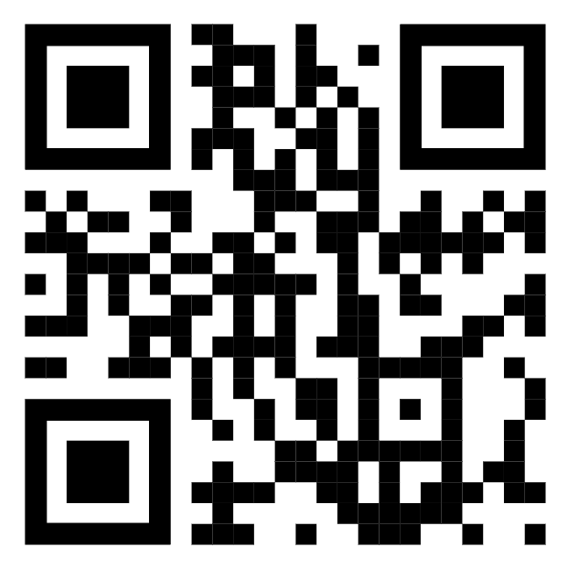
JOUR 2
Le Journal IA
Il ne s’agit pas d’évaluer votre utilisation de l’IA, mais d’observer comment l’IA influence concrètement votre travail et de vous aider à prendre du recul sur l’usage.
IDDIC 2026 · BREAKING AI

